Slide 1
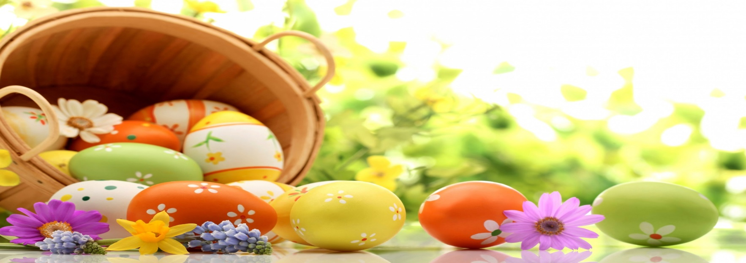
«Что рассказать детям о Пасхе!» Презентация для детей средней группы

Slide 2
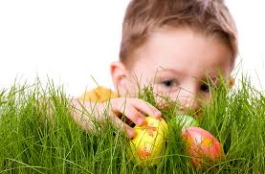
Этот праздник- победа жизни над смертью, праздник любви, мира и светлой жизни. Ребята, а что знаете вы о Пасхе, о традициях празднования нашим народом?

Slide 3
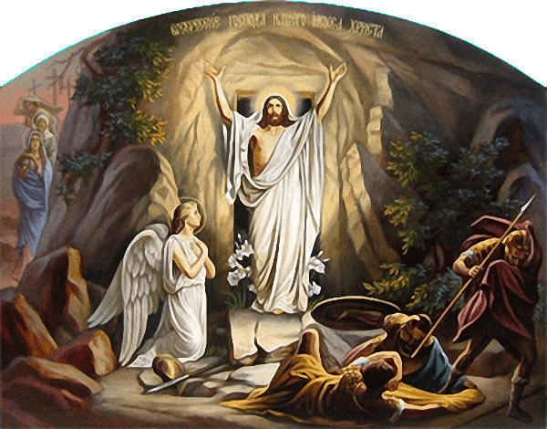
Пасха самый главный праздник православной церкви. Это день Воскресения Христова. Сын божий Иисус был распят на кресте за грехи людские. Но на третий день после смерти он воскрес. А случилось это именно на Пасху.

Slide 4
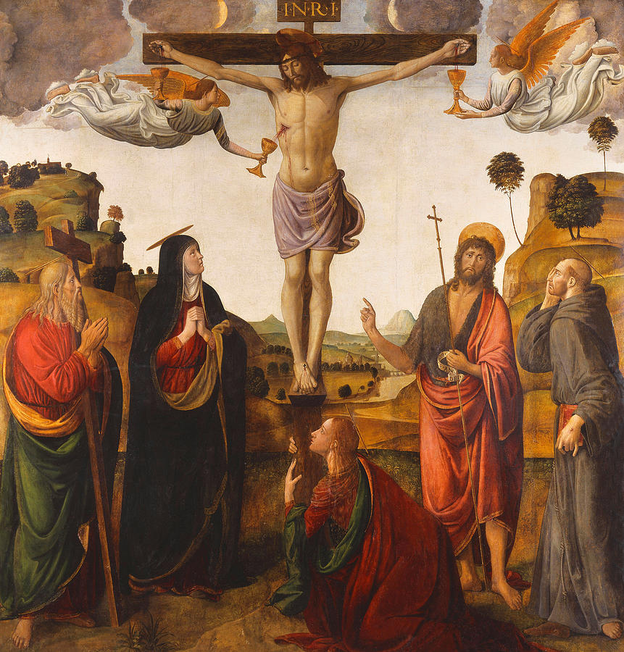
Что такое «Страстная пятница?» Это один из скорбных и тяжёлых дней в христианском календаре. Верующие вспоминали о том как распяли Христа. Взрослые воздерживаются от приёма пищи. Таким образом люди выражают свою скорбь о смерти Иисуса.

Slide 5
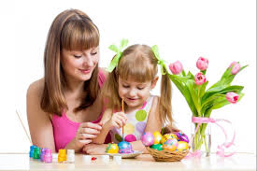
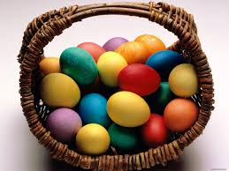
Почему красятся яйца на Пасху? Как гласит легенда Мария Магдалена обратилась к императору Тиберию со словами «Христос Воскрес!». В руке она держала яйцо. Тиберий не поверил Марии и сказал: «В это невозможно поверить так же, как и в то, что это яйцо сейчас станет красным». Яйцо стало красным в тот же миг. С того времени люди стали красить яйца

Slide 6
Почему символом Пасхи является яйцо? Яйцо несёт в себе будущую жизнь

Slide 7
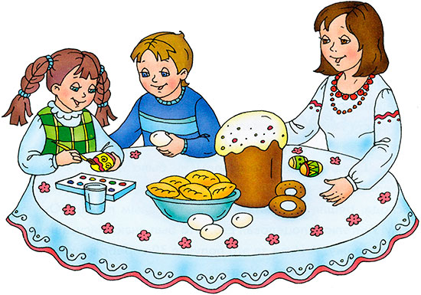
Почему на Пасху пекут куличи? Кулич является символическим изображением Голгофы – холма в окрестностях Иерусалима, на котором распяли Христа.

Slide 8
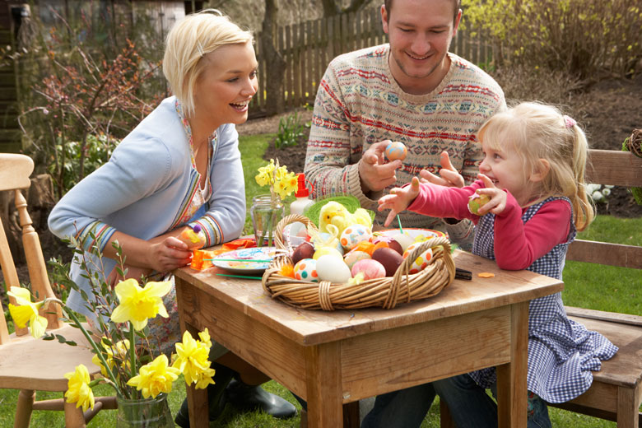
Как мы празднуем этот светлый праздник? В пасхальное воскресение люди посещают церковь, где батюшка освещает яйца и куличи. А после церкви люди собираются за богатым праздничным столом

Slide 9
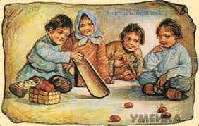
Дети любили играть в пасхальные игры

Slide 10
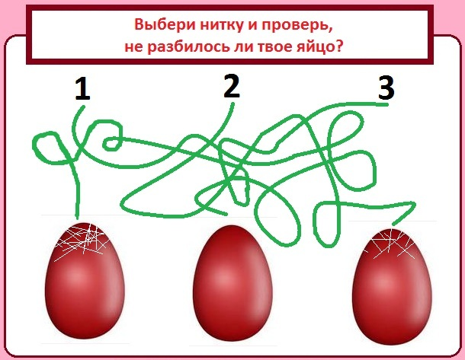
Предлагаю и вам ребята, сегодня поиграть!

Slide 12
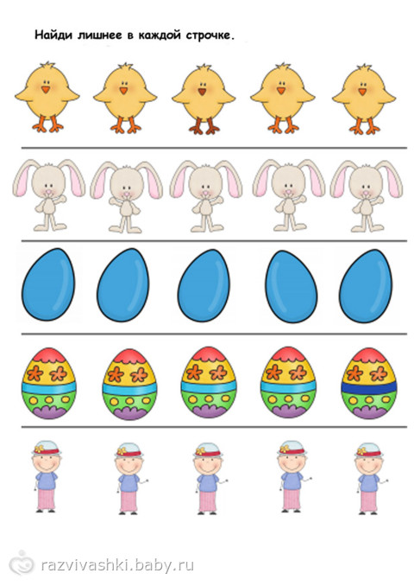

Slide 13
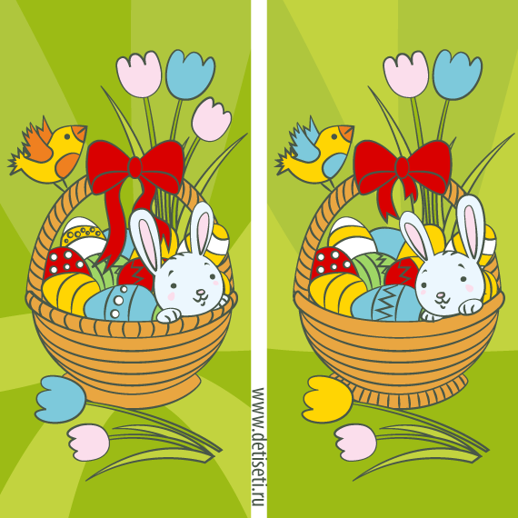

Slide 14
Разучим несколько подвижных игр

Slide 17
Пасхальные загадки
Солнышко играет и щебечут птички. Украшение стола красные….
Напекли хозяюшки к празднику в печи Пышные, румяные чудо -….
Почему по всей Земле радость и веселье, Потому что празднуем Христово…..

